Slide 1
Die Selbstbau-Nebelkammer als Hands-On Exponat für Events und Ausstellungen
Vortrag von David Borgelt
Institut für Kernphysik, Westfälische Wilhelms-Universität Münster
Netzwerk Teilchenwelt, KONTAKT2

Slide 2
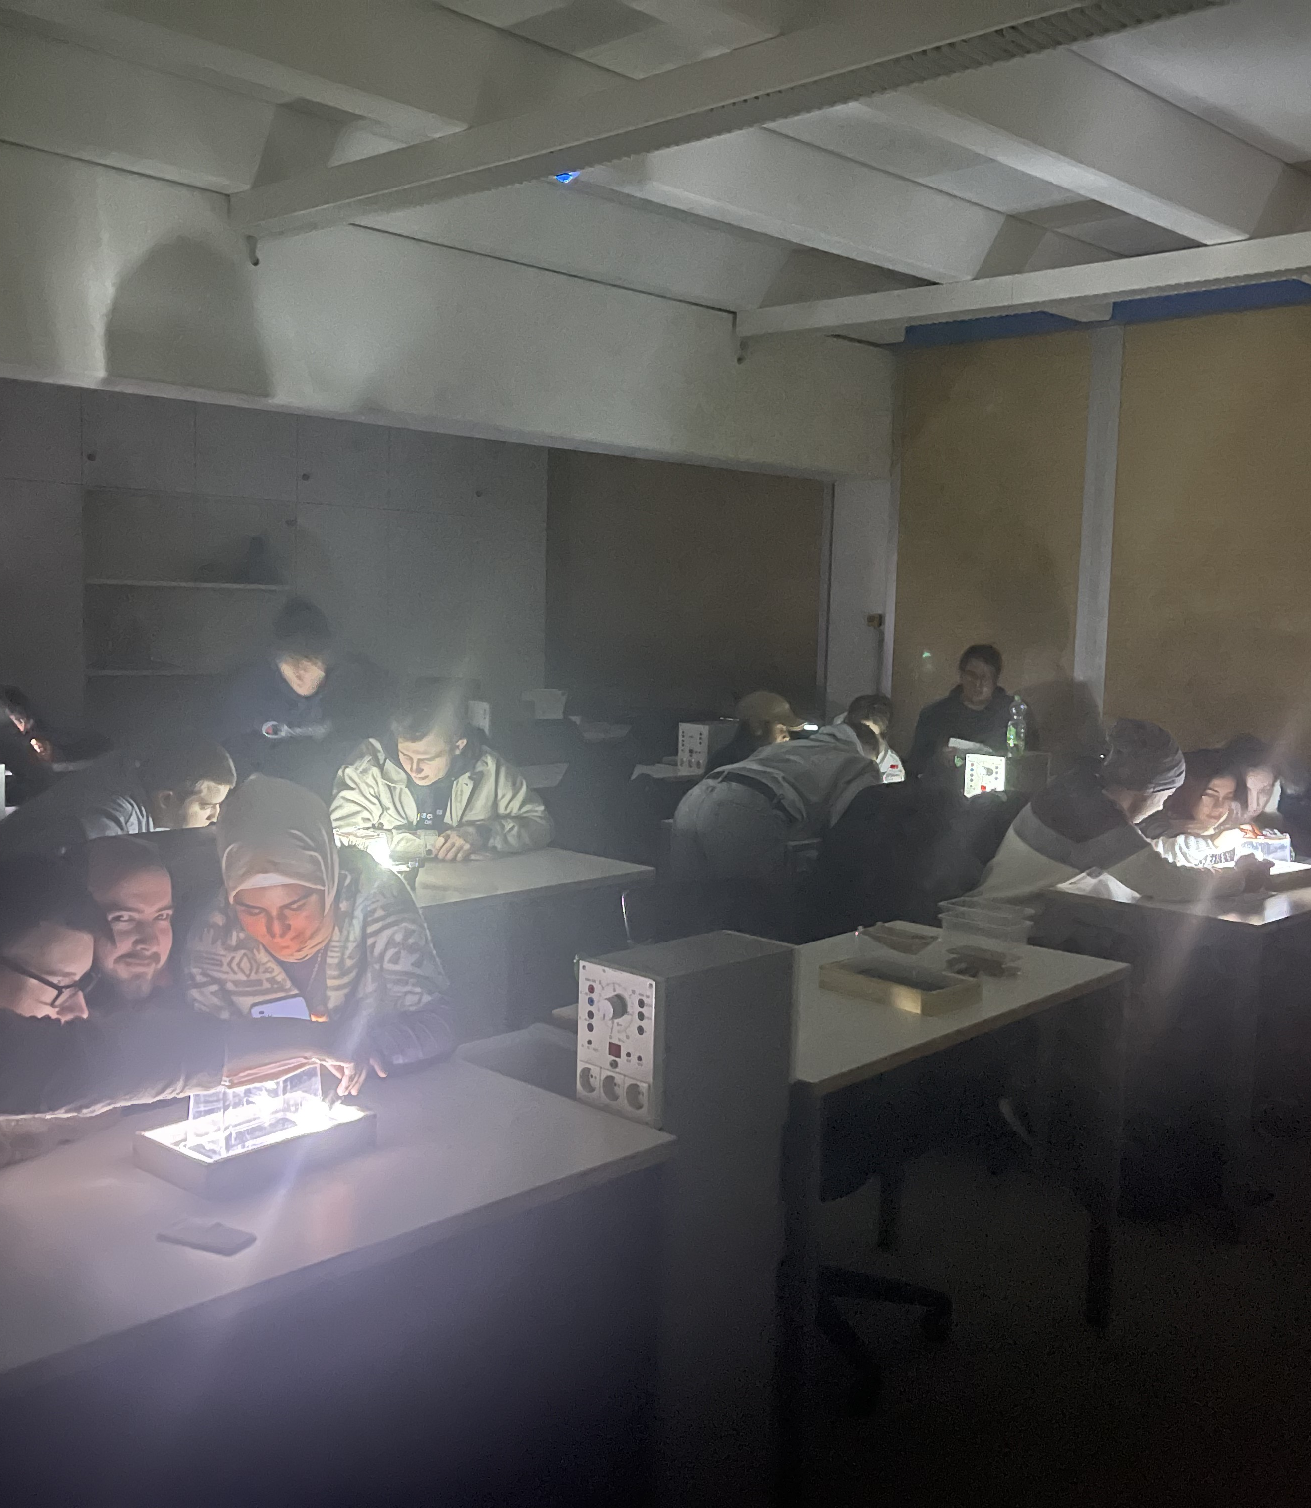
Wieso überhaupt Nebelkammern?

Slide 3
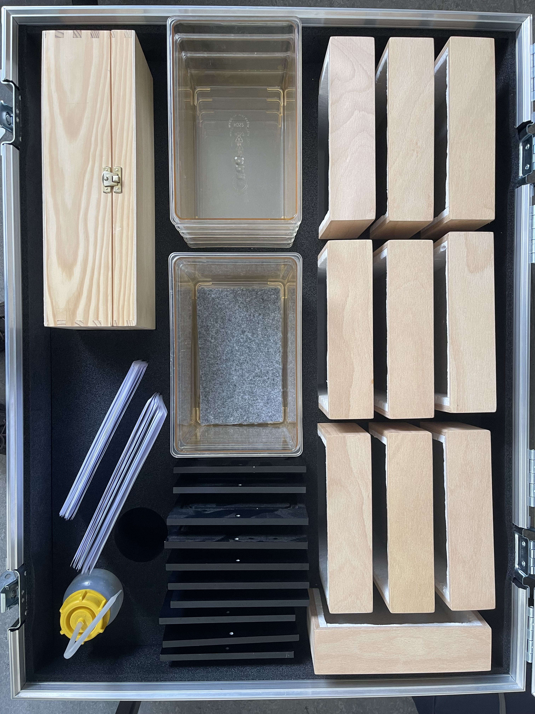
Die Selbstbau Nebelkammer
Vier Bauelemente: Boden, Aluminiumplatte, Plastikhaube und Filztuch
Isopropanol und Trockeneis als Verbrauchsstoffe.
Die Spuren von ionisierender Strahlung werden sichtbar (z.B. sekundäre kosmische Strahlung).

Slide 4
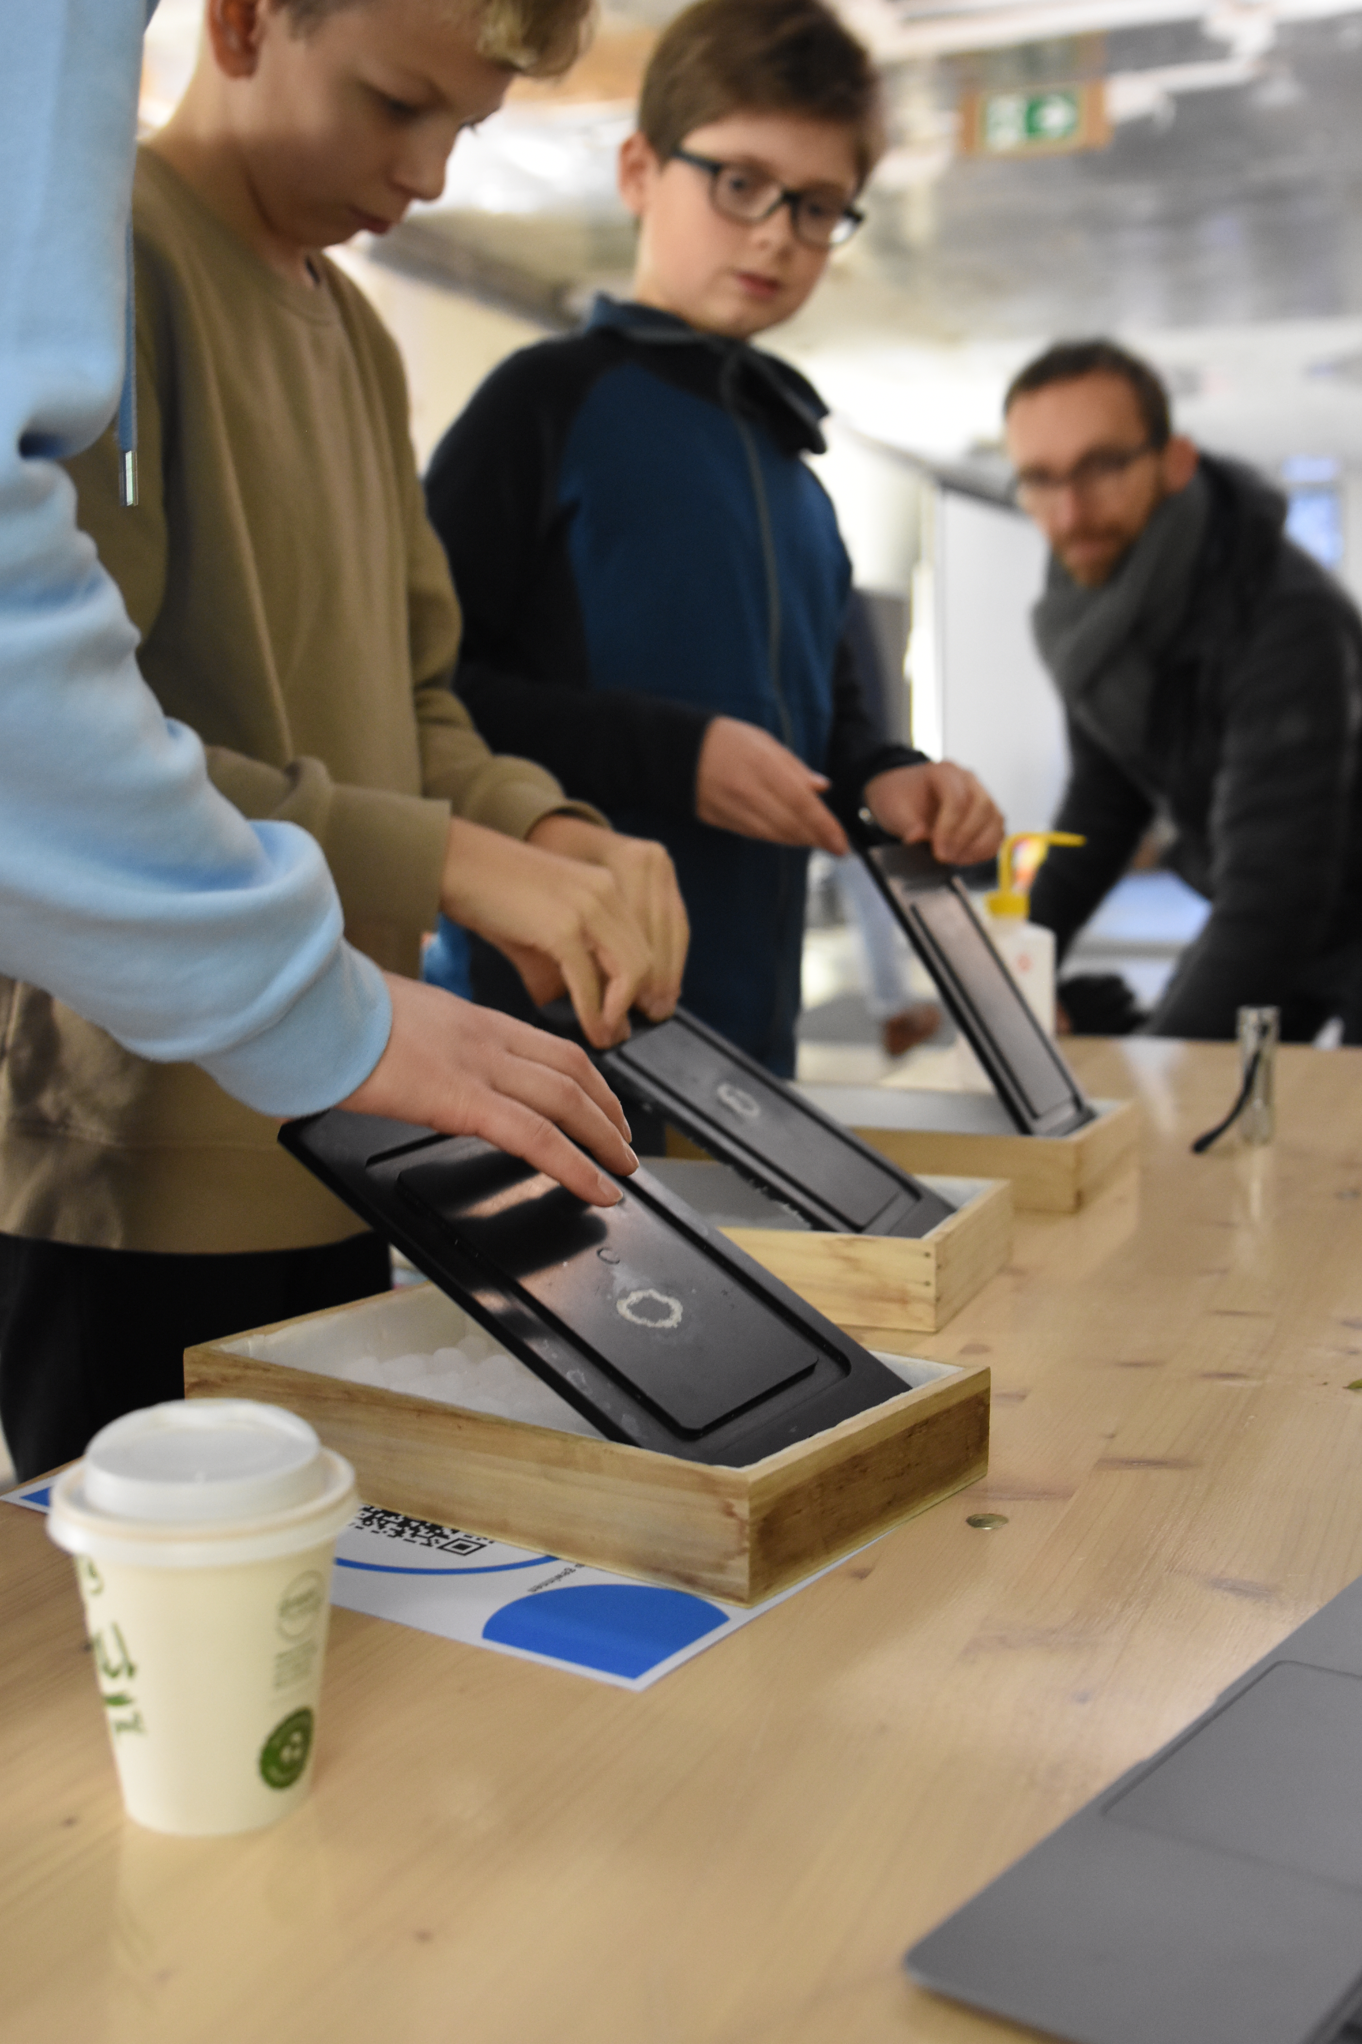
Wieso überhaupt Nebelkammern?
Nebelkammern sind eines der wenigen Experimente, die Teilchen direkt sichtbar machen können.
Nebelkammern machen das Alltagsphänomen kosmische Strahlung erfahrbar.
Niedrigschwelliger Zugang aufgrund Sichtbarkeit der Spuren.
Bild: Diana Jansing, FH Münster

Slide 5
Wieso überhaupt Nebelkammern?
Teilchenphysik
Outreach
Wird Kommuniziert durch
Ermöglicht
Nebelkammer

Slide 6
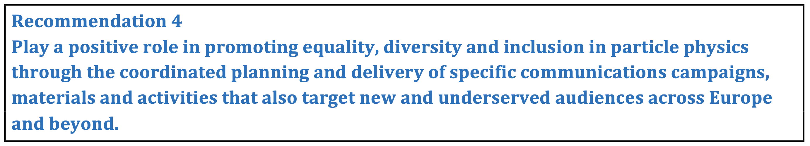
Teilchenphysik Outreach
Outreach mit Reichweite ist ein zentraler Bestandteil der Teilchenphysik!
Outreach bezieht sich auf die gesamte Gesellschaft
Schulen
~13%
Gesellschaft
Communicating particle physics matters, 2018, The European Particle Physics Communication Network (EPPCN); destatis.de, Thema Schulen, Aufgerufen 17.03.2023

Slide 7
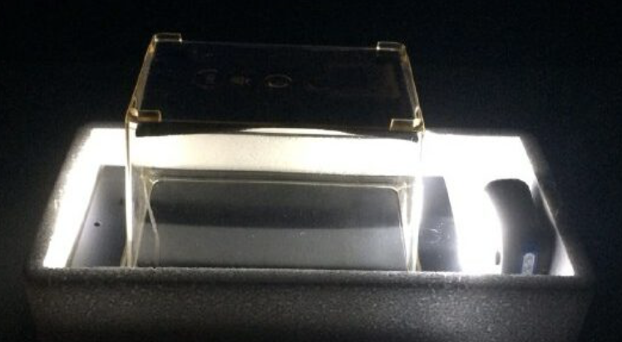
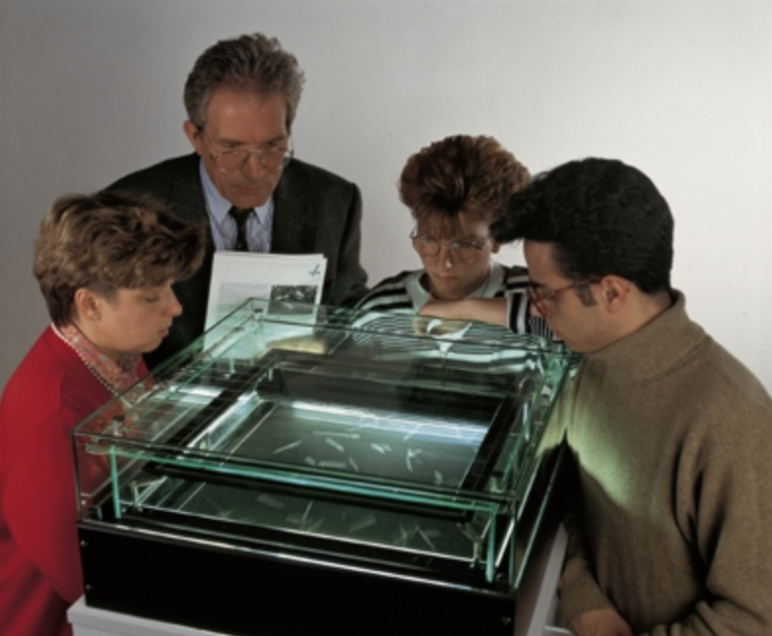
Teilchenphysik Outreach
Outreach mit Reichweite ist ein zentraler Bestandteil der Teilchenphysik!
Outreach bezieht sich auf die gesamte Gesellschaft
Schulen
~10%
Gesellschaft
Bild1: DESY
Bild2: phywe.com
Communicating particle physics matters, 2018, The European Particle Physics Communication Network (EPPCN)

Slide 8
Hands-On
ist relevant!
Vermitteln eines Phänomens durch direkte Interaktion (Schwan, 2015, S. 5).
Attraktiver (ebd.)
Intensiveres Erlebnis durch direktes Erfahren (Kircher et al., 2015, S. 230) .
Experimente außerhalb des Labors

Slide 9
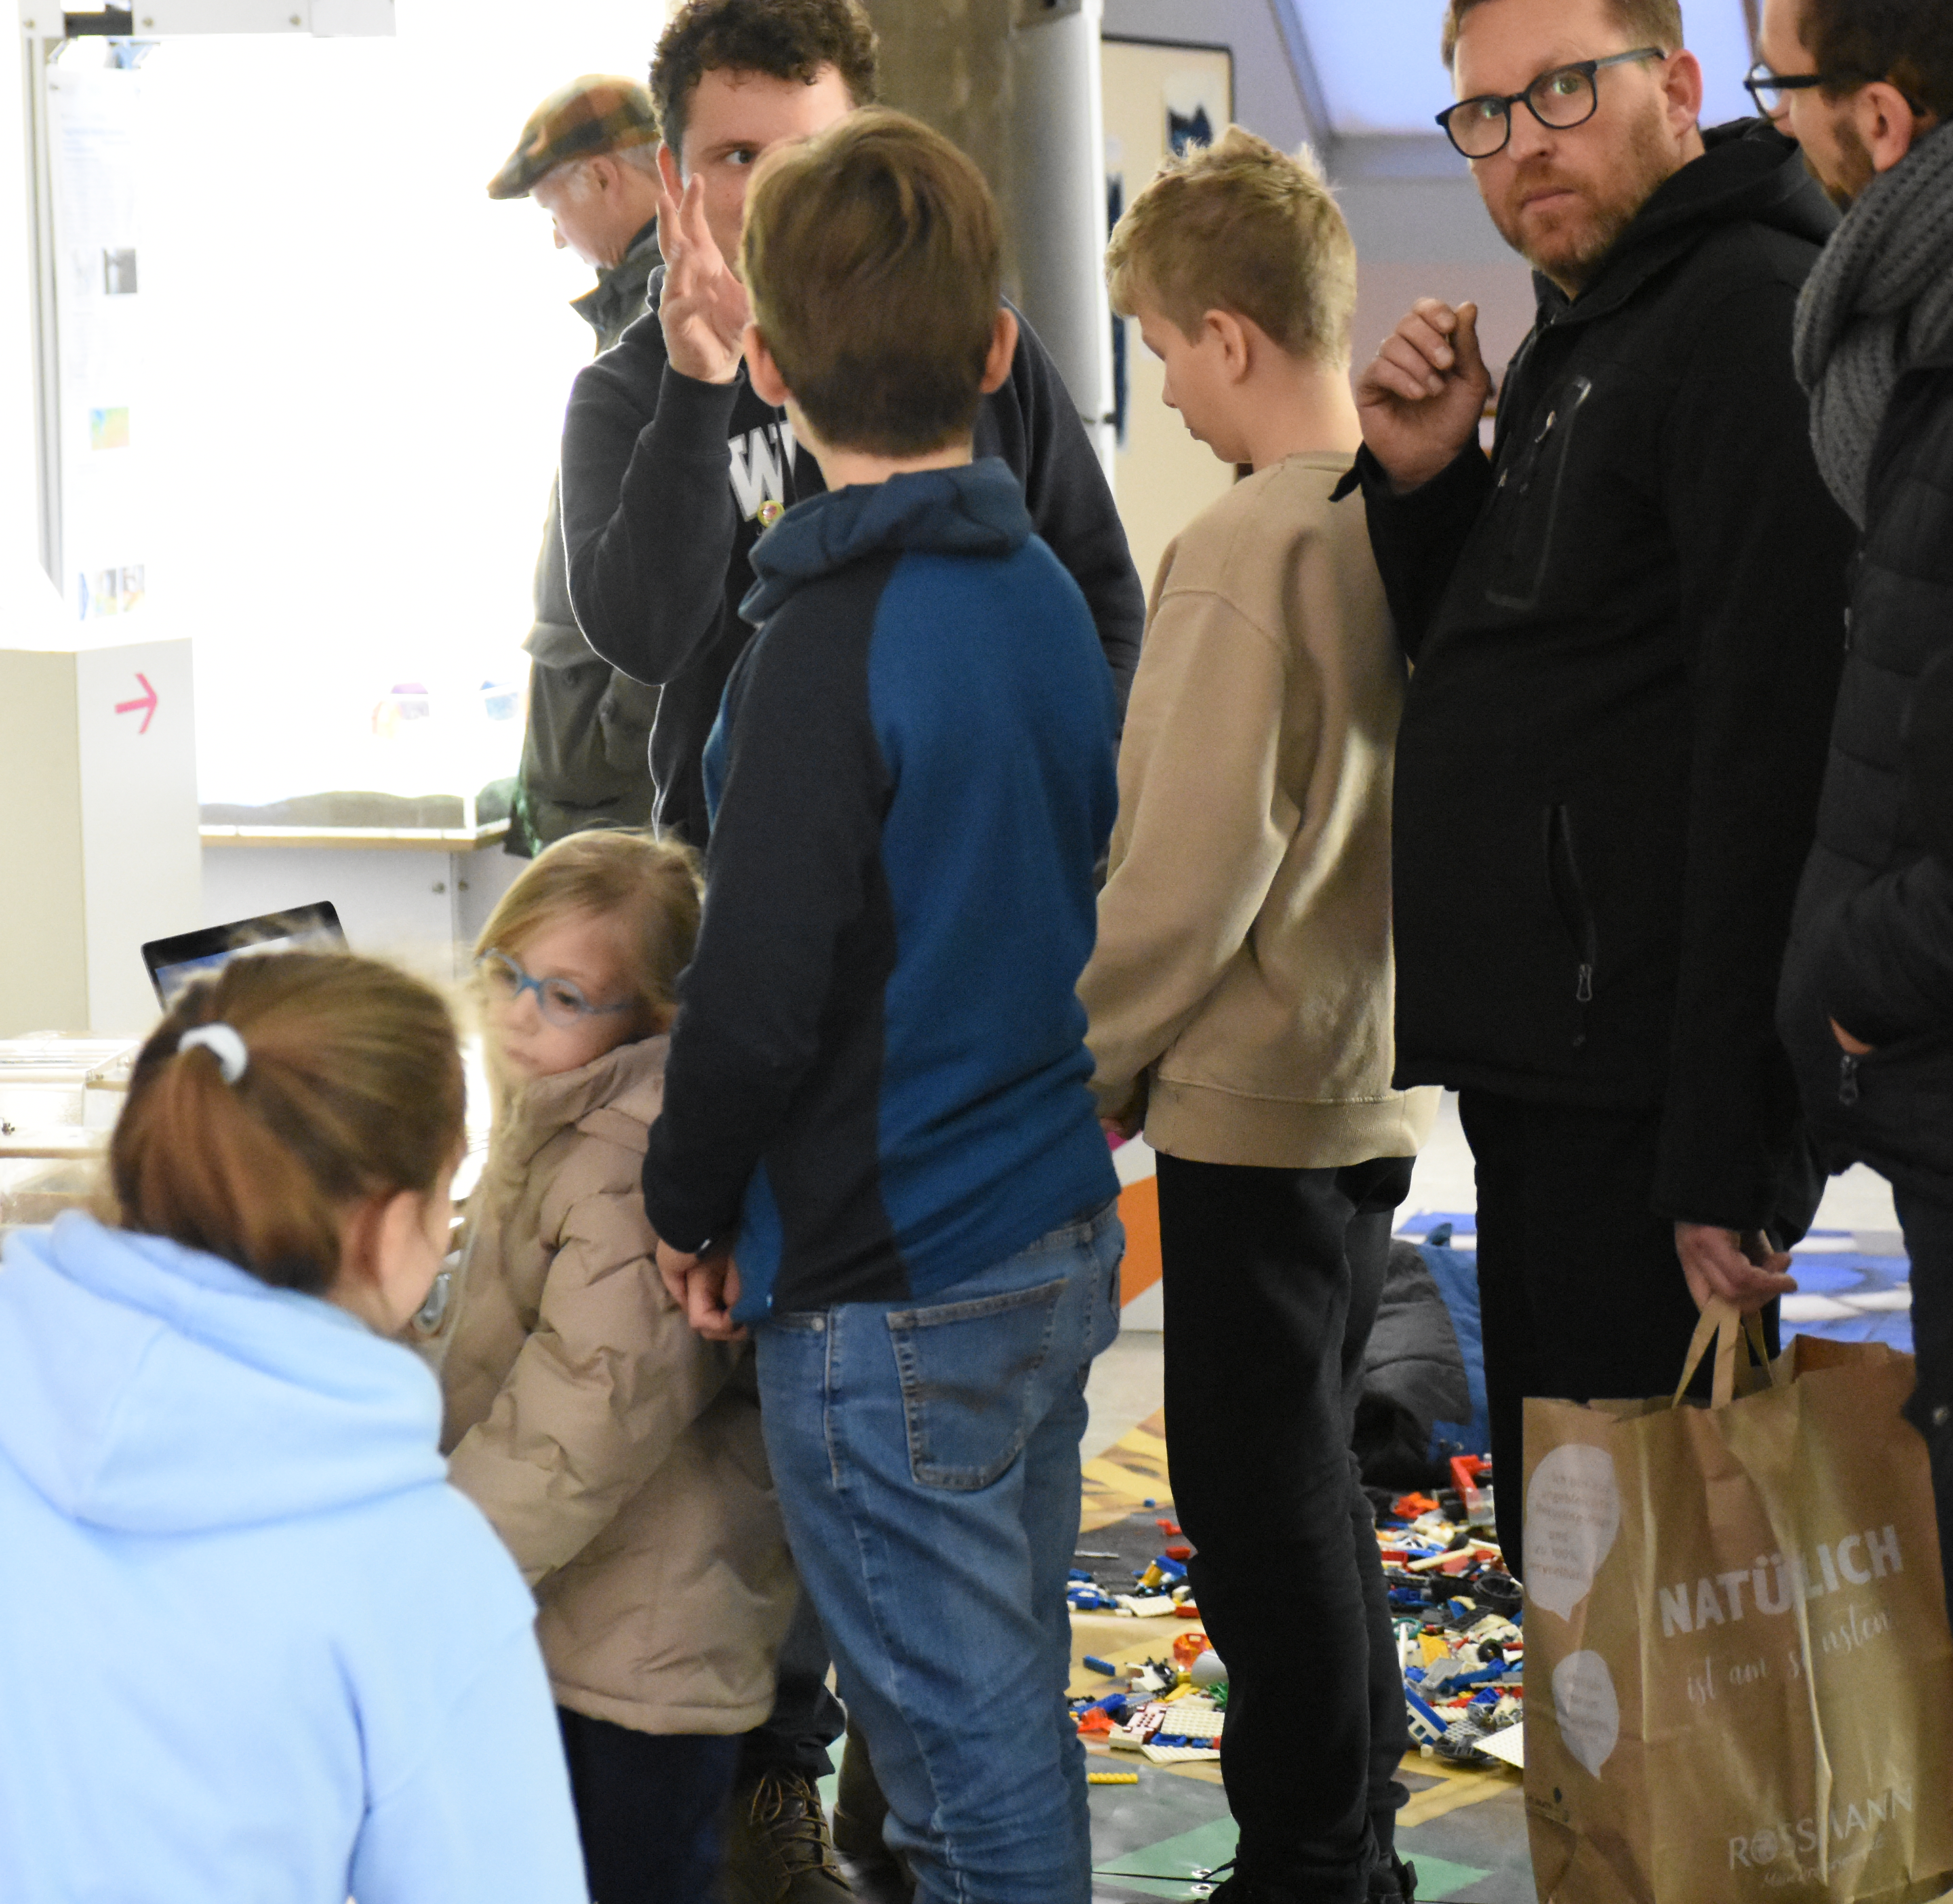
Chancen außerhalb von Schulen
Durchführung der Nebelkammern mit Laufkundschaft
Erprobt auf World Robot Olympiad 2022, Urban Science Store 2022
Geplant auf weiteren Events 2023 (z.B. MS Wissenschaft)
Sehr heterogene Zielgruppe
Bild: Diana Jansing, FH Münster

Slide 10
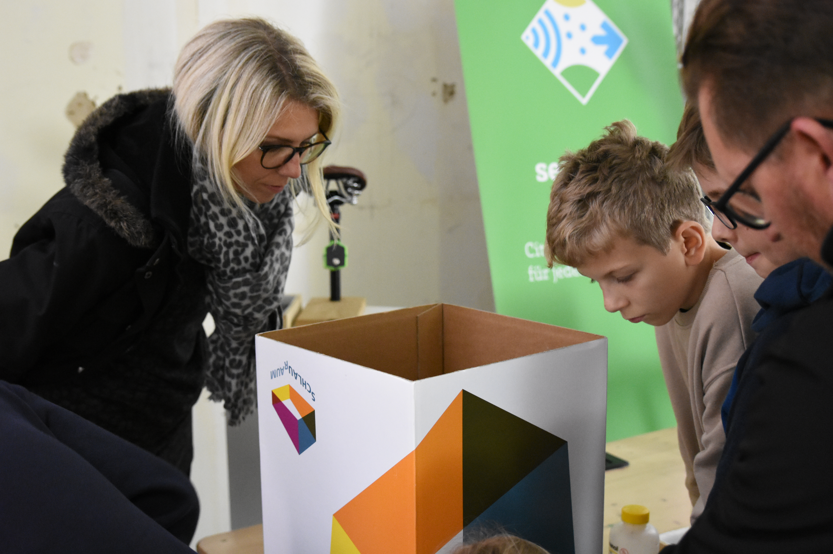
Ziele
Verständnis und Interesse fördern
  Konzepte, Ergebnisse und Technologien vorstellen
  Inspirieren und Motivieren sich mit dem Fachgebiet zu beschäftigen
  Interdisziplinäre Verbindungen ansprechen und diskutieren
  Verständnis für Forschung und Förderung schaffen
  Nature of Science vorstellen
  Diversität und Inklusion in Gesprächen ansprechen
  …
Bild: Diana Jansing, FH Münster

Slide 11
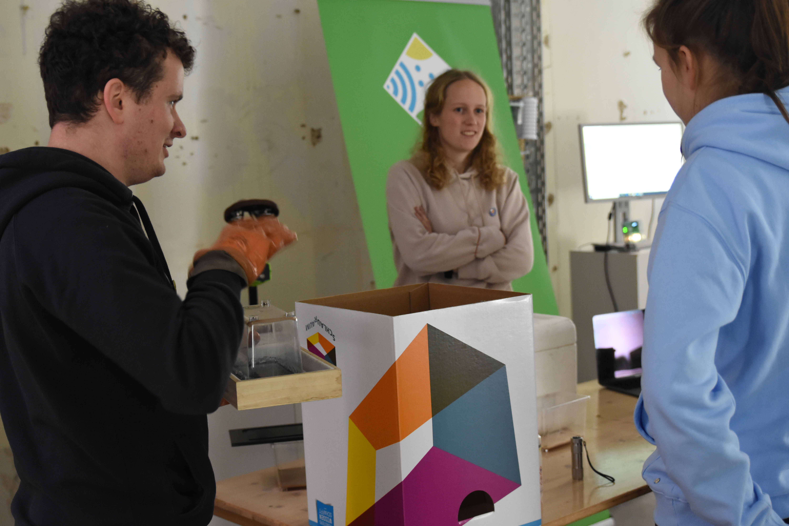
Herausforderungen
Öffentlicher Raum oft nicht für Experimente ausgelegt
  Z.B. dunkle Umgebung für Nebelkammer
Experimentiererfahrung nicht vorraussetzbar
  Direkte und Kontinuierliche Betreuung notwendig
Bild: Diana Jansing, FH Münster

Slide 12
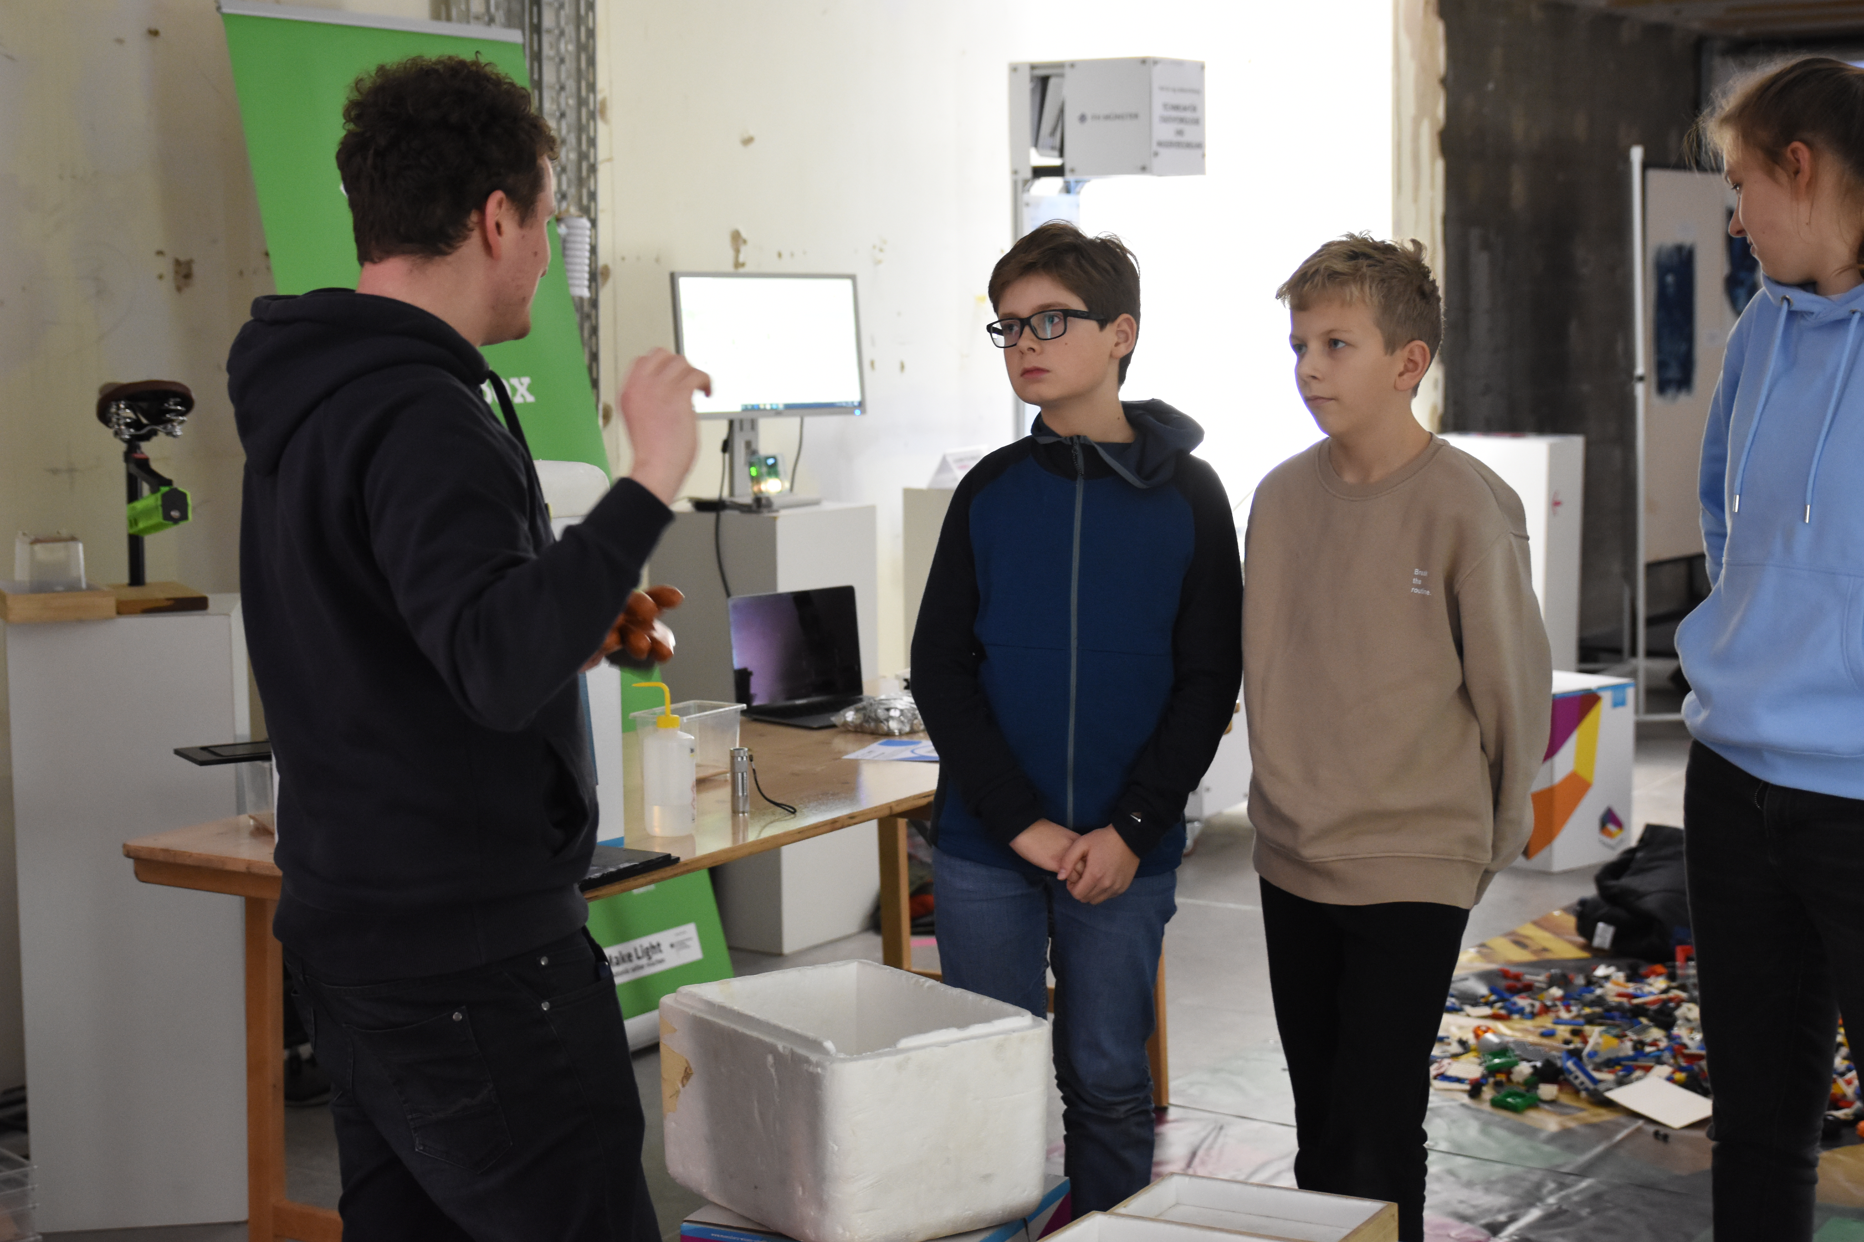
Ausblick
Sehr positives Feedback
Vergleichsweise einfach und spontan umsetzbar
Sollte in Outreach integriert werden
Integration in Kultur und Popkultur
Sehr gut geeignet für mehr Reichweite über Social Media, Bilder etc.
Sind an Standorten des Netzwerk Teilchenwelts ausleihbar.
Bild: Diana Jansing, FH Münster

Slide 13
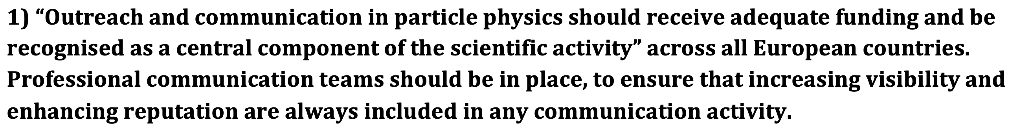
Teilchenphysik Outreach
„Communicating particle physics matters“, 2018 , The European Particle Physics Communication Network (EPPCN)

